Slide 1
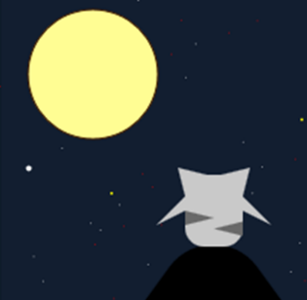
Super Owllie Disseny i implementació d’un joc endless running per a mòbils
Autor:
Elisabet Sangrà Solé
Consultor:
Sergio Schvarstein Liuboschetz
Presentació del Projecte Final de Màster
Notes:
Super Owllie. Disseny i implementació d’un joc endless running per a mòbils.

Slide 2
Índex
Intenció
Producte
Motivació
Projecte
Anàlisi
Disseny
Implementació
Presentació del producte
Recursos
Conclusions

Slide 3
Intenció
La intenció d’aquest projecte és desenvolupar una aplicació que funcioni en diversos dispositius.
“Write once, run everywhere”
Notes:
Aquest projecte té una intenció clara, desenvolupar una aplicació que funcioni tant en smartphones com en tablets com en ordinadors. Ara bé, donat el temps i els recursos dels quals es disposa, s’ha decidit centrar-se només en smartphones. Tot i així l’aplicació resultant pot ser utilitzada des dels altres dispositius però visualment pot semblar incompleta.

Slide 4
Producte Què es crearà?
Categories d’aplicacions:
Banc – Buscadors – Comunicació – Educació – Esports – Finances – Gastronomia – Jocs – Mapes – Música – Notícies – Personal Care – Social Network – Salut – Temps – Viatges – etc.
Els dispositius mòbils han propiciat la creació d’una indústria del joc mòbil, diferenciada de la indústria dels videojocs.
Mobile Gaming = casual player
En aquest projecte es vol crear una Game App, un joc que segueixi les tendències del mercat i que vagi dirigit a aquells jugadors casuals.
Notes:
Existeixen nombrosos tipus d’aplicacions: serveis financers, notícies, entreteniment, social network… Dins de l’entreteniment trobem els jocs que tot i ser jocs, no es poden confondre amb els videojocs típics de consoles. Doncs els jocs mòbils s’han distanciat de la industria del videojoc fins el punt de crear la seva pròpia industria, l’anomenada Mobile Gaming. Aquest tipus de joc permeten arribar a un target diferent. Ara parlem de jugadors casuals que són aquells que juguen ocasionalment. Això ha propiciat una nova forma de dissenyar jocs pensada en aquest tipus de jugadors i apte per a dispositius petits i portables.

Slide 5
Motivació Per què una Game App?
Posar en pràctica tots els coneixements adquirits durant el màster d’Aplicacions Multimèdia. En especial conceptes de programació web i de disseny d’interfícies.
La Mobile Gaming em presenta un context idoni per a crear un producte actual i que pugui resultar interessant.
Com tot gamer, un somia en crear el seu propi joc.
Repte de crear la meva primera aplicació mòbil.

Slide 6
Projecte Com s’ha desenvolupat el projecte?
El projecte s’ha desenvolupat en 5 etapes:
Definició i planificació
abast i objectius.
divisió de tasques i assignació de temps.
Anàlisi: s’estudia l’actual panorama dels jocs d’endless running per a mòbils.
Disseny: d’una banda es conceptualitza el joc i la seva mecànica i d’altra banda es defineixen aspectes de l’aplicació com l’arquitectura i la navegació.
Implementació: es crea l’aplicació a partir del codi. S’usen llenguatges web: html, css i javascript.
Tancament: s’ultimen els darrers detalls i es tanca el projecte.
TAULA DE FITES
Nom | Durada | Inici | Final
PAC 1 – Proposta | 15 dies | 26.09.2016 | 10.10.2016
PAC 2 – Mandat del projecte i planificació | 14 dies | 11.10.2016 | 24.10.2016
PAC 3 – Entrega 1 : Anàlisi i Disseny | 28 dies | 25.10.2016 | 21.11.2016
PAC 4 – Entrega 2: Implementació | 30 dies | 22.11.2016 | 21.12.2016
PAC 5 - Tancament | 27 dies | 22.12.2016 | 17.01.2017
Defensa del projecte | 14 dies | 10.01.2017 | 27.01.2017
Notes:
El projecte s’ha desenvolupat en 5 etapes que han estat marcades per les diferents entregues de l’assignatura.
Aquest projecte s’inicia el 26 de setembre de 2016 i es tanca el 17 de gener de 2017. S’obté com a producte final una primera versió del joc Super Owllie que es pot trobar en format web.

Slide 7
Anàlisi Estat de l’art.
Endless Running
O “córrer sense fi”, es caracteritza perquè el personatge principal és mou constantment cap endavant.
Gènere que s’ha fet molt popular en els últims anys. Ex: Temple Run.
Són jocs de mecànica senzilla i controls bàsics.
Jugador Casual
El nostre target és un tipus de jugador que juga ocasionalment, s’hi passa poc temps jugant. (mitja de 7.5 minuts per sessió)
Conclusions
Jugabilitat senzilla.
Controls intuïtius.
Corba d’aprenentatge ràpida.
Notes:
De l’etapa d’anàlisi s’han extret diverses conclusions que afectaran directament al projecte. Primer s’han analitzat diversos jocs mòbils del gènere Endless Running i s’ha vist que és un gènere que encaixa perfectament amb el tipus de joc que es vol crear. Donat que és la meva primera aplicació i que tampoc tinc una àmplia experiència en programació, el joc que dissenyi ha de ser de mecànica senzilla. Per això un joc de plataformes tipus endless running és perfecte.
D’altra banda s’ha analitzat com és el jugador casual, que serà el target de la meva aplicació. Aquest és un tipus de jugador que juga ocasionalment i per tant el joc que creï ha de ser del tipus “plug and play”. Aquesta característica també concorda amb el joc que vull dissenyar.

Slide 8
Disseny Joc.
Pantalla Vertical
2 modes de joc:
Classic – una sola partida sense final. Aquesta acaba quan el mussol impacta amb un meteorit/planeta.
Levels – es poden escollir diferents nivells de dificultat.
Swipe & Tap
4 pantalles:
Joc
Menú pausa
Menú game over
Menú level completed
Regles del joc: el personatge principal és un mussol que es mou en tres posicions. El joc consisteix en que ha d’esquivar meteorits i planetes i recol·lectar estrelles i mussols petits. Addicionalment el mussol pot canviar de color amb els botons inferiors. Si el mussol és del mateix color que el planeta, aleshores en comptes d’impactar, el podrà travessar.
Notes:
L’etapa de disseny s’ha dividit en dues parts: el disseny del joc i el disseny de l’aplicació.
En aquesta primera diapositiva, es pot veure breument com és el joc i un se’n pot fer una idea de com s’hi juga.
Durant aquesta fase s’han considerat una sèrie de decisions com que la pantalla seria en vertical perquè així ofereix una millor jugabilitat i compenetració amb els dits. També s’han definit els dos tipus de moviment que es realitzaran swipe, és a dir, lliscar el dit i tap, clicar.

Slide 9
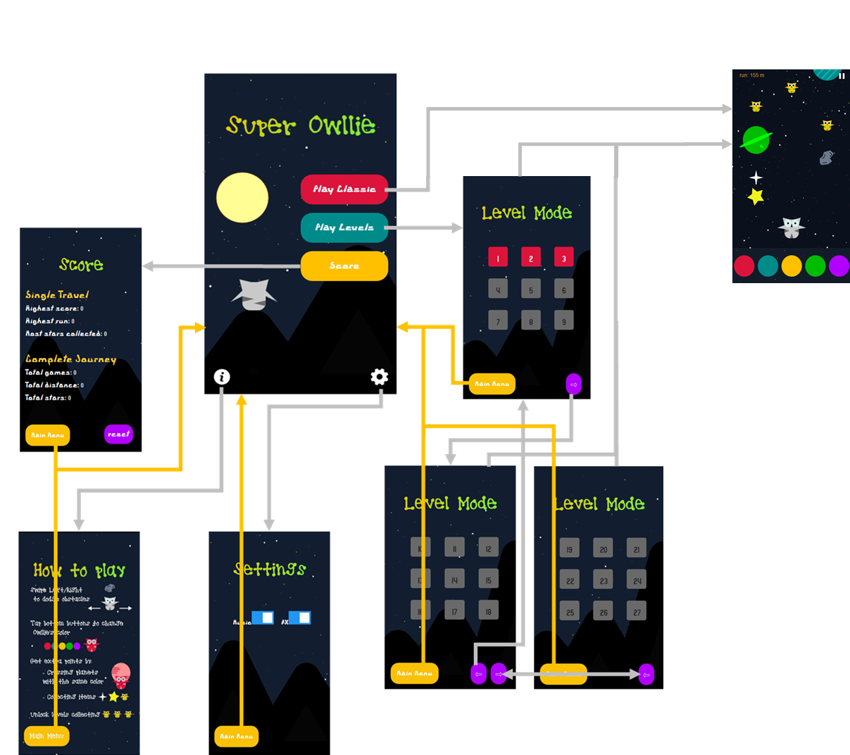
Disseny Aplicació.
Main Menu
+ 5 pantalles:
Joc
Nivells
Puntuacions
Configuració
Instruccions
Retorn a la pantalla principal a partir del botó groc “Main Menu” situat a la part inferior esquerra.
Notes:
En aquesta segona diapositiva es pot veure com és l’aplicació que enbolcalla el joc.
L’aplicació segueix una estructura jeràrquica on la pantalla més important és el Main Menu. Aquesta és la pantalla d’inici i des de la qual es pot arribar a qualsevol punt de l’aplicació. Hi ha 5 pantalles diferents: Play Classic et condueix directament al joc, Play Levels et deixa escollir entre un dels 27 nivells disponibles, Score mostra les puntuacions que s’han fet al llarg del joc, la pantalla d’instruccions explica com es juga i la pantalla de configuració permet activar o desactivar el so.
Des de qualsevol pantalla es pot retornar a la pantalla d’inici, prement el botó groc “Main Menú”. Des del joc també si pot arribar en tot moment ja sigui a partir del menú pausa o del menú gameover/levelcompleted.

Slide 10
Disseny Aspecte visual
Personatges i elements
Caracterització divertida i desenfadada
Compostos per formes geomètriques bàsiques
Àmplia combinació de colors i colors molt vius
Owllie (protagonista)
Planetes, meteorit, estrelles
Ambientació
La història del mussol Owllie transcorre a l’espai exterior, per això l’ambientació del joc serà l’univers. Un fons fosc i uns punts en moviment seran els que recreïn aquest ambient intergalàctic.
Notes:
Dins de l’etapa de disseny s’ha definit el que seria l’aspecte visual del joc. Aquest tema no s’ha tractat per separat ja que tant el joc com l’aplicació han de seguir una mateixa línia.
Alhora de decidir quin estil visual seguiria l’aplicació vaig voler descartar una estètica retro o de joc d’arcade, el motiu és que en una aplicació mòbil hi ha molta competència i és necessari agradar des d’un primer moment. Per això, seguint l’exemple del popular Angry Birds, vaig decantar-me per caracteritzar el personatge i elements amb colors vius i construïts a partir de formes geomètriques.

Slide 11
Implementació
S’ha escrit un total de 58 funcions
S’han usat llenguatges web: HTML, CSS, Javascript.
El joc s’ha implementat amb la biblioteca P5.js la qual aporta nombroses avantatges per a la programació visual enfront Javascript.
El joc compta amb dues músiques i 3 efectes sonors.
El producte final és una web app i funciona en dispositius iOs i Android a través del navegador mòbil.
Notes:
L’etapa d’implementació ha estat la més laboriosa. Aquesta ha consistit en materialitzar el producte final. És a dir, en agafar tot allò que prèviament s’havia definit i crear-lo a partir de codi.
Donat que la intenció del projecte és crear un producte que funcioni en nombrosos dispositius, la millor solució és implementar a partir de llenguatges web. Així que utilitzant html, css i javascript s’ha pogut implementar aquesta game app. Val a dir que tota la implementació del joc s’ha dut a terme a partir de P5.js que és una biblioteca de javascript que es basa en el llenguatge de processing. Ideal per a programació creativa.

Slide 12
Implementació Funcions destacades i llibreries addicionals.
El joc s’ha creat en un canvas amb dimensions iguals a les del dispositiu amb el qual es visualitza.
La funció draw() dibuixa contínuament les línies principals de codi. És l’encarregada de mostrar en el canvas el joc i el seu moviment. 60 frames per segon.
Els diferents elements (mussol, planetes, meteorits i estrelles) s’han creat a partir de formes bàsiques usant la llibreria P5.js.
Els arxius de so es carreguen previ a l’execució del joc per això hi ha una animació de “loading”. El so s’ha implementat a partir de la llibreria p5.sound.
La creació dels diferents botons que permeten interactuar dins del joc s’han creat a partir de la llibreria p5.dom.
Per emmagatzemar dades que es poguessin consultar des de les diferents pàgines de l’aplicació s’ha usat l’API d’html localStorage(). Aquesta emmagatzema fins a 5MB en la memòria del navegador.
Notes:
Durant l’etapa d’implementació han sorgit diversos imprevistos que s’han hagut de tractar separadament. Per construir algunes parts de codi ha calgut fer ús de llibreries especials o d’APIs. Aquesta diapositiva mostra alguns dels problemes i com s’han solucionat (escuetament).

Slide 13
Bugs i línies de futur
Bugs
La música del joc, Kick_Shock, no torna a començar quan s’acaba.
De vegades s’impacta amb un meteorit (per la part superior) i, tot i activar-se el so de col·lisió, el joc segueix i no es canvia l’estat a game over.
És possible que al principi del joc apareguin 4 meteorits impossibles de superar.
Al completar el nivell, el recompte de mussols es fa posterior a l’aparició del menú “Level Completed” amb la qual cosa pot ser que aparegui el botó “Play Again” quan hauria de ser “Next Level”.
Línies de futur
Millorar la renderització. En segons quin dispositiu el joc es desenvolupa ralentitzat.
Disminuir el temps de càrrega del joc. La pantalla loading té una duració considerable per a un joc d’aquestes característiques.
Adaptar l’aplicació a altres dispositius mòbils com tablets i ordinadors.
Notes:
Un cop implementada tota l’aplicació s’han fet un seguit de proves d’usuari i s’han detectat algunes errades. Aquestes s’han intentat solucionar però malauradament hi ha algunes que no s’han pogut solventar. De totes maneres es tracta d’una primera versió del joc totalment funcional. Aquests petits bugs no afecten a la seva jugabilitat.

Slide 14
Conclusions
A partir de llenguatges web es pot crear una aplicació que funciona en els diversos dispositius mòbils, independentment del sistema operatiu.
Tot i així, de vegades cal tractar cada sistema operatiu per separat perquè pot ser alguna part de codi no funciona del tot bé. Sobretot en iOs.
S’han complert els objectius inicials i s’ha presentat un producte que compleix totes les funcionalitats descrites.
Aquest projecte ha suposat tot un repte per mi ja que he dissenyat i implementat la meva primera aplicació. Estic més que satisfeta amb el resultat final.
Notes:
A mode de conclusió, el que per mi és més important és que efectivament els llenguatges web són una avantatge ja que permeten implementar una única aplicació que funciona en tots els dispositius mòbils. Ja no és necessari conèixer el llenguatge natiu de cada sistema.
Si al principi de la presentación veiem que la intenció era demostrar l’slogan “write once, run everywhere”, amb el producte final ha quedat demostrat que sí és posible.
Així que puc concloure que estic satisfeta dels resultats d’aquest projecte i sobretot del producte obtingut. Ha estat tot un repte i tot i que el camí no ha estat fácil s’ha pogut tirar endavant. Ara ja és hora de jugar!

Slide 15
Moltes gràcies per la vostra atenció !!
Gaudiu del joc:
Aquesta presentació així com els seu contingut i imatges están subjectes a una llicència Creative Commons (by-nc-nd)
https://superowllie.000webhostapp.com/
Notes:
Moltes gràcies per l’atenció prestada i pel vostre temps. Ara si voleu jugar, en aquesta darrera diapositiva us he deixat el link o el codi QR que us redirigirà a l’aplicació. El meu consell, per a una millor execució, és que un cop obert en el navegador del vostre mòbil agregueu la pàgina a la “pàgina de inicio”. Així us apareixerà la icona del joc i hi podreu jugar en format web app i no des del navegador.

